Slide 1
第2课 顺序结构

Slide 2
回顾：
1、程序框架：
#include<bits/stdc++.h>
using namespace std;
int main()
{
……
return 0;
}
2、cin实现从键盘输入
3、cout实现输出至显示器，endl换行

Slide 3
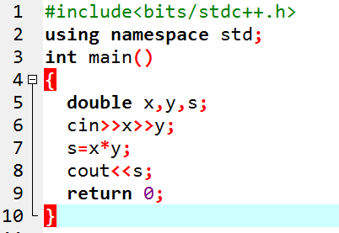
例1. 输入篮球场的长和宽，求篮球场的面积并输出

Slide 4
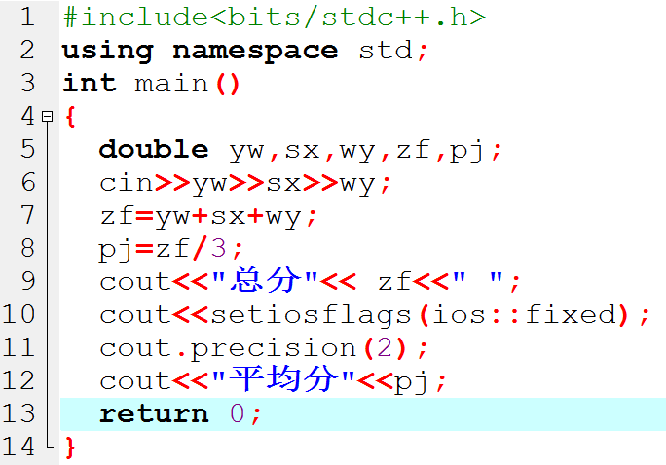
例2. 输入语文、数学、外语3科成绩，输出总分和平均分.
样例输入 91 92 95
样例输出 总分278.00 平均分92.67

Slide 5
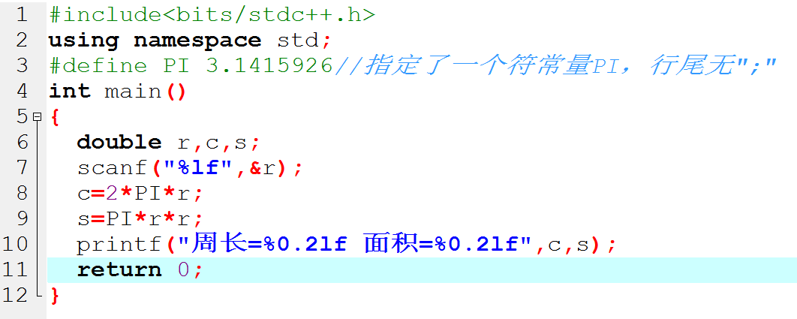
例3. 输入圆的半径，输出圆的周长和面积（四舍五入结果保留2位小数）

Slide 6
一、基本数据类型
计算机程序所处理的对象就是数据，而数据的一个很重要的特征是它的类型。类型既决定数据所具有的值，也决定它所能执行的运算。
存储在计算机中供处理的信息称为数据。根据数据本身的特点，可以有几种最基本的类型，每种类型的数据在电脑内分配的相应存储单元是不一样的。
C和C++语言提供的基本数据类型有：整数类型、实数类型、字符类和布尔类型。在C和C++中必须说明每个变量的数据类型。运算时数据类型不一致，将会出错。

Slide 7
一、基本数据类型
1. 整数类型（整型）
一个整型数据用来存放整数。
C和C++预定义整型主要有：short（短整型），int或long（整型），long long（长整型），每种类型相应的取值范围：
类 型 | 取值范围 | 占字节数 | 输入输出格式符
short | -32768 ~ 32767 | 2 | %d
Int或long | - 2147483648 ~ 2147483647 | 4 | %d
long long | -9223372036854775808~ 9223372036854775807 | 8 | %lld或%I64d
整型可进行的运算：
⑴算术运算: + - * / %
⑵关系运算：> < == >= <= !=
⑶相关函数：
绝对值函数abs(x) 开方 sqrt(x) 【 #include <math.h>】

Slide 8
一、基本数据类型
2. 实数类型（实型）
一个实型数据用来存放实数。
C预定义的实型主要有：float （单精度实型），double（双精度实型）。每种类型相应的取值范围：
类 型 | 取值范围 | 占字节数 | 输入输出格式符
float | 1.2×10⁻³⁸~1.2×10⁺³⁸ -1.2×10⁻³⁸~-1.2×10⁺³⁸ | 4 | %f
double | 2.3×10⁻³⁰⁸~1.7×10⁺³⁰⁸ -2.3×10⁻³⁰⁸~-1.7×10⁺³⁰⁸ | 8 | %lf
实型可进行的运算：
⑴算术运算: + - * ／
⑵关系运算：> < == >= <= !=
⑶相关函数：
绝对值 fabs(x) 开方sqrt(x)
取整函数 floor(x) ，求出不大x的最大整数
指数函数 exp(x) 对数函数 log(x) 正弦函数sin(x) 余弦函数cos(x)

Slide 9
一、基本数据类型
3.字符型(char)
字符型必须用单引号括起来，C可用扩展的ASCII码中的128个字符。如
'A' , 'B' , 'C', 'a', 'b', 'c'… …
'0', '1', '2' … …
'+', '-', '*‘, ‘=' … …
' ' (代表空格)
' ‘ ‘ ' (代表字符)
字符型用char进行定义。
字符型可进行的运算：
⑴关系运算：> < == >= <= !=
按ASCII码进行比较。如 'A' < 'B‘ ‘a‘>'B'
⑵字符串相关函数：
int strcmp(char *str1,char *str2) 比较两个字符串str1、str2。 str1<str2，返回负数； str1=str2，返回0； str1>str2，返回正数。

Slide 10
C语言的数据类型总表
整 型
基本类型 实 型
字 符 型
布尔型
数据类型 数组类型
构造类型
结构体类型
指针类型
空类型

Slide 11
二、常量
（1）常量在程序的执行过程中其值不变的量。
整型常量(常数)：123 -34
实型常量(实数)：3.14 0.314E1
字符常量(字符型数据)： 'A‘
（2）符号常量的定义：
#define 常量标识符 常量
如：#define PI 3.1415927
三、变量
（1）变量在程序的执行过程中其值可以发生改变的量。
（2）变量命名：以字母或下划线开头，后跟字母、数字、下划线所组成的串。
（3）变量定义：<类型> <变量标识符列表>;
……
<类型> <变量标识符列表>;
如：int m,n;
double x,y;
char ch1,ch2;

Slide 12
四、函数
函数分为库函数和用户自定义函数。
C的部分数学函数有：
abs(x)
fabs(x)
sqrt(x)
exp(x)
log(x)
pow(x,y)
sin(x)
cos(x)
floor(x)

Slide 13
五、表达式
表达式是由常量、变量、函数及运算符连接起来的式子。 单个常量、变量、函数可以是一个特殊表达式。

Slide 14
小结：
1、数据类型
2、常量和变量
3、函数
4、表达式

Slide 15
作业：
openjudge 1.3
8、14

